Slide 1
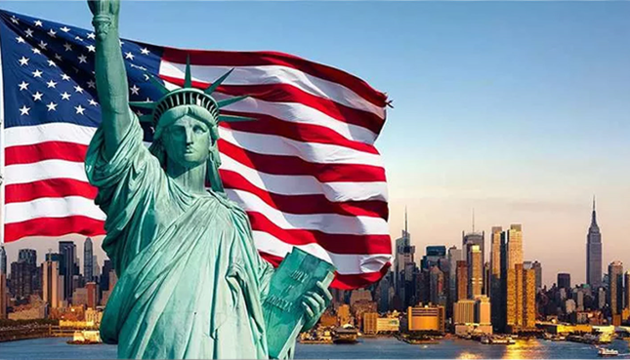
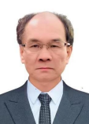

马宏宝博士-参选纽约州众议员-2024, 38选区, 独立参选人
Dr. Hongbao Ma
Ma for New York, 718-404-5362, mahongbaony@gmail.com, http://www.maforny.com
北京大学博士，哈佛大学博士后。从小关心时政、社会状况与发展，热心社会活动。面对纽约繁荣强大的一面及现存的严重问题，决定参选 2024 纽约州众议员，聚焦纽约的社会治理、生活和发展, 致力于提高纽约居民生活品质及改善纽约的现状, 为纽约的治理、安全、教育、科技、发展、繁荣等努力， 让纽约好的地方更好，不好的地方改正，进一步把纽约建设成为繁荣发展、和谐互助、安全幸福的美好家园。

Slide 2
参选缘由：
纽约是世界第一强大繁荣之地，纽约市则是位居世界大都市之首，是千百万人的向往之城。虽然极尽繁荣奢华的盛况，也同具贫困衰败之乱象。为提升纽约人的生活质量，发扬传承正能量的品质，让纽约永葆繁华昌盛的荣景，马宏宝决定参选纽约州众议员2024，为纽约的治理、安全、教育、科技、发展、繁荣、为提高纽约人生活品质及改善纽约的现状等努力，以人为本、民心为上、民意为重！做正确的、做最好的! 让纽约好的地方更好，不好的地方改正，进一步把纽约建设成为繁荣发展、和谐互助、安全幸福的美好家园。

Slide 3
竞选口号：
做正确的，做最好的，以人为本!
让好的地方更好，不好的地方改正！
Campaign Slogan：
Do the Right, Do the Best, We the People!
Let the good things be better, and the bad things be corrected!
马宏宝, 参选纽约州众议员 2024, 718-404-5362; mahongbaony@gmail.com; http://www.maforny.com

Slide 4
首要的是实现:
1. 全民基本收入，全民免费基本医保，无条件地对每个纽约人；
2. 零贫困，消除贫困;
3. 零犯罪，消除因贫困引起的犯罪;
4. 零游民，消除因贫困引起的无家可归游民；
5. 零失业，取消最低工资并实现零失业;
6. 零元欠，消除以贫困为理由的拖欠或拒交应该交纳的款项；
7. 零租霸，保护神圣不可侵犯的私有财产，消除租霸；
8. 通过不分种族的政策来促进社会包容性，现实种族融合及平等，消除种族歧视：
9. 纽约州建 6000 个每天 24 小时免费开放的公共厕所(大约每三千人一个）;
10. 统一税率，消除财政赤字;
11. 治理杂乱差, 加强城镇社区的卫生清扫;
12. 禁毒；
13. 禁枪；
14. 合理整合福利政策，加强对老人、残疾人及确实需要照顾的人的福利；
15. 投资并合理改善公共交通基础设施;
16. 促进繁荣与强化教育;
17. 推动经济增长——支持纽约市的高科技企业和中小企业;
18. 培养企业家精神——在纽约市建立更多的自由市场;
19. 促进加强国际合作与交流，尤其是加强与加拿大及中国的合作与交流, 让世界 500 强公司多数在纽约有分部，世界 500 强大学多数在纽约有分校;
20. 倡议取消小费习惯;
21. 改善纽约法律法规中不合理的部分.
纽约从此进入一个崭新的时代！
马宏宝, 参选纽约州众议员 2024, 718-404-5362; mahongbaony@gmail.com; http://www.maforny.com

Slide 5
政纲简要说明述：
1. 全民基本收入 (Universal Basic Income, UBI)：
1.1 全民基本收入概述：
全民基本收入 (Universal Basic Income, UBI)，全民免费基本医保，无条件地面向所有纽约人，每人每天 33 美元，从出生之日到去世之日。
全民基本收入，又称为无条件基本收入（Unconditional Basic Income），是给全部纽约人无条件直接支付，每个纽约人都定期收到这一固定的金额，无论他们是否有工作、收入或其他条件，金额数额以贫困线为主要参考，并考虑社会实际能力。这个收入提供人们基本的经济安全和稳定，满足基本生活需求，每个纽约人都有，这样全部纽约就都没有了贫困线以下的人，确保每个纽约人都有足够的钱来满足基本生活。所有纽约人的钱分为了两部分，第一是基本生活需要的，来自每天发放的全民基本收入，所有人都一样，另外的是满足基本生活需要的额外的部分，因为个人挣钱情况的不同而不同。人的生活分为基本生活与享受生活，前者由全民基本收入保障，后者靠自己挣。基本医疗是现代人生存的基本保障，每个纽约人必须拥有。
马宏宝, 参选纽约州众议员 2024, 718-404-5362; mahongbaony@gmail.com; http://www.maforny.com

Slide 6
1.2 全民基本收入资金来源：
纽约州两千万人口，年GDP 两万亿美元，人均年GDP 10万美元，人均个人收入每年7.5万美元（每月6250美元）(https://fred.stlouisfed.org/series/NYNGSP, https://en.wikipedia.org/wiki/Economy_of_New_York_(state)。
纽约有全世界最大的政治经济优势，有最大的发展能力和潜力，全民基本收入（UBI）和全民免费基本医疗保险, 以纽约现有能力是可以做到的。纽约 UBI 将作为一个独立的计划运转，不使用现有的其它资金，但是 UBI 实行后，将释放巨大的繁荣发展能量，并节约其它方面的大量资金，纽约从此根本改变，进入一个新时代！

Slide 7
1.3 分析
根据实情做个分析与比喻，如果一个社会社区的贫困线是每人每月$1000，社区中一半人没有收入，另外一半人每人月收入$2000，将个人收入全部收上来，再每人每月发$1000，没有了贫困的人，资金也是平衡的，但这是平均主义，这样大多数人就会不愿意工作，反正工作不工作都是得到每月$1000，这样社会就会衰落。但是纽约现在的情况是人均个人收入每月$6250，做个比喻，假设一半人没有工作没有收入，另一半人每人每月收入$12500，从每月收入$12500 的这一半人中每月收取$2000，发给全部纽约人每人每月$1000，资金的数额上是平衡的，没有收入的人每人每月从全民基本收入中净得$1000、总收入也是每月$1000；每月收入$12500的人每人每月交$2000，从全民基本收入中每人每月拿到$1000，每人每月净收入是$11500（$12500-$2000+$1000），这样的情况下，整个纽约资金是平衡的，并保障了没有每月收入在$1000 以下的人，也就是纽约没有了生活在贫困线以下的贫困人。同时，每月收入$12500的人每月实际收入是$11500, 是合理的，也是可以接受的，在工作每月实际收入$11500的人不会为了得到$1000而不去工作，不影响人们的工作积极性，反而会刺激人们更努力的工作奋斗创造财富（就是每挣$1, 实得$ 0.84)。完全不挣钱的人每月从UBI计划中拿到$1000，有了生活保障，一个月挣$100的人实际收入是每月$1084。不同收入人 UBI 前后的实际收入情况如图1显示，纽约GDP如图2显示。
马宏宝, 参选纽约州众议员 2024, 718-404-5362; mahongbaony@gmail.com; http://www.maforny.com

Slide 8
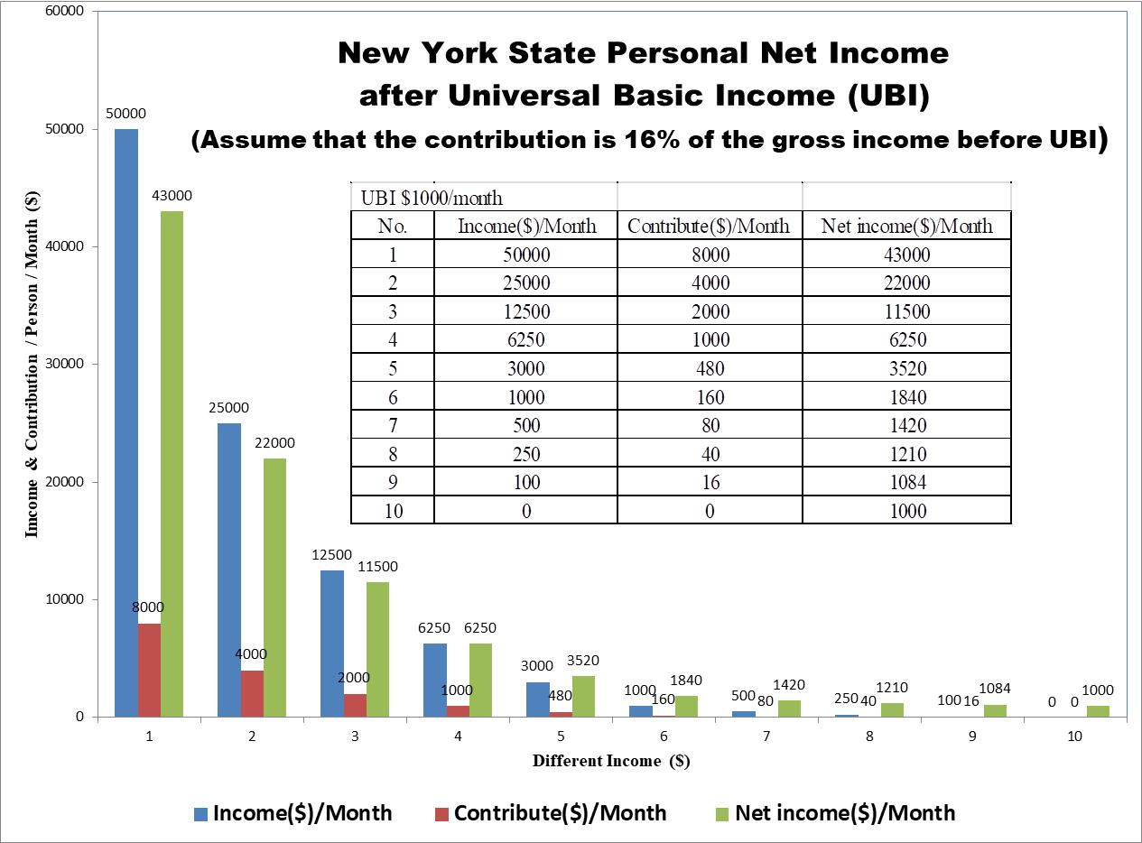
Figure 1 (图 1). New York State personal net income after universal basic income (UBI)
(Hongbao Ma, August 26, 2023, New York)
马宏宝, 参选纽约州众议员 2024, 718-404-5362; mahongbaony@gmail.com; http://www.maforny.com

Slide 9
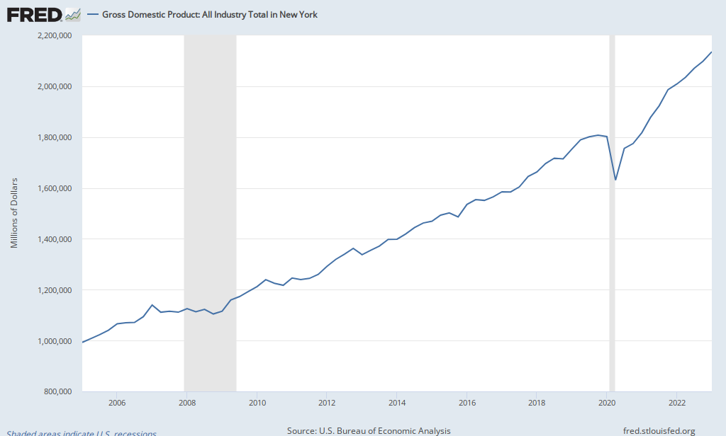
Figure 2 (图 2). New York State GDP
U.S. Bureau of Economic Analysis, Gross Domestic Product: All Industry Total in New York [NYNGSP], retrieved from FRED, Federal Reserve Bank of St. Louis; https://fred.stlouisfed.org/series/NYNGSP, August 18, 2023.
Quarterly, Seasonally Adjusted Annual Rate
马宏宝, 参选纽约州众议员 2024, 718-404-5362; mahongbaony@gmail.com; http://www.maforny.com

Slide 10
1.4 UBI 好处很多，对社会正面影响极大：
UBI减轻社会经济不平等，提供经济上的基本保障、公平和机会平等，让每个人都有机会追求自己的潜力。给予人们经济安全的底线，可以鼓励人们大胆投资创业和创新，减少甚至消除了对投资失败而造成无法生活的担心，因为他们不再完全依赖传统的薪水工作。与一些社会福利计划相比，全民基本收入的运行更简化，减少了大量的行政开销和复杂的资格审核。
因为每个人都有了无条件的有保障的基本收入，UBI 为其它方面的减税提供了条件。
马宏宝, 参选纽约州众议员 2024, 718-404-5362; mahongbaony@gmail.com; http://www.maforny.com

Slide 11
1.5 UBI 为社会发展提供了更好的条件：
如果无条件发放基本收入每人每天33元，人们不会因此放弃挣更多钱的工作，人对财富无上限追求的本能不会因为UBI而消失。因为整个纽约贫穷的消失，整个社会得到了根本的改变，安全有保障、科学技术与生产力更大发展、新财富更大量创造、各种资源全面合理整合，社会整体发展改善。同时，纽约有全世界最大的政治经济优势，有最大的发展潜力。在全民基本收入的保障下，消除了对现代科技包括人工智能取代人的工作机会的忧虑，让社会发展有了更大的推动力。
全民基本收入让更多的人愿意做义工或劳务成本低的工。

Slide 12
1.6 效率和公平：
在现行的社会福利体制下，无论如何排富，无论资产审查制度如何，都会出现补贴门槛和贫困陷阱效应的问题，或者许多人不知道如何申请补贴，或者流程太复杂，或者不知道自己是否符合资格，或者出于情面不愿意申请贫困补助，或者让那些不需要或不符合资格的人获得补贴，使真正需要的人无法得到援助，从而导致福利欺诈、行政官僚主义、腐败及资源浪费等问题。受资助群体也可能会被贴标签，受到歧视和质疑。这里的全民基本收入不是福利、不是减少贫富差别、不是保护某个群体，而是保障每个人的基本生存需要。UBI不是平均主义，有效、合理、现在很现实，纽约可以实现并需要实现。
马宏宝, 参选纽约州众议员 2024, 718-404-5362; mahongbaony@gmail.com; http://www.maforny.com

Slide 13
1.7 实行 UBI 有更多的理由：
需要UBI的原因还有，纽约的主要资源是纽约人共有的，比如河流、阳光、空气、海水，及由人产生的公共费用，比如排污等，应该共同承担。在现有的强大生产力之下，所有纽约人每个人保证有基本收入来保障基本生活是必须的，也已经可以实现。自古以来，全民给钱一直存在，比如公共设施公路的使用，政府花钱，使用者不交钱。
早在公元前46年，古罗马的执政官Julius Caesar (盖乌斯·尤利乌斯·恺撒) 就开始了给全体罗马公民发生活费。1516 英国哲学家政治家 Thomas More (托马斯·莫尔) 正式提出了基本收入 guaranteed basic income，至今世界各地进行了大量的尝试， 芬兰于 2017 年开启 UBI 实验，首次在国家层面将其由理念转化为政策（随机选择2000失业者，每月发560欧元，为期两年） ；2020年美国总统大选，杨安泽 (Andrew Yang) 将UBI 作为政纲核心内容。
马宏宝, 参选纽约州众议员 2024, 718-404-5362; mahongbaony@gmail.com; http://www.maforny.com

Slide 14
1.8 从根本上解决现在问题的最彻底的方法：
全民基本收入，是纽约从根本上解决目前问题的最有效最彻底的方法，是最佳选择，于民、于社会最有利，并且，纽约现在完全有能力，可以实现。以纽约率先实现全民基本收入，进而推行至周边地区，新泽西、康州、宾州、罗德岛、麻州等，最终全美国实现全民基本收入。
马宏宝, 参选纽约州众议员 2024, 718-404-5362; mahongbaony@gmail.com; http://www.maforny.com

Slide 15
1.9 全民基本收入资金的另一分析：
纽约的穷人低收入者，现在收到的来自政府的各种福利补贴，很多已超过每月1000 美元。对非穷人但是普通阶层（比如人均收入$6250左右），即使收取了1000美元，但是又发回1000美元，政府的支出没有增加，个人的收入没有减少。如果无条件发放基本收入每人每天33美元，人们不会因此放弃挣更多钱的工作。因为整个纽约贫穷的消失，整个社会得到了根本的改变，安全有保障、科学技术与生产力更大发展、新财富更大量被创造、各种资源全面合理整合，社会整体发展改善。纽约有全世界最大的政治经济优势，有最大的发展潜力, 全民基本收入和全民免费基本医疗保险纽约现有能力是可以做到的。
马宏宝, 参选纽约州众议员 2024, 718-404-5362; mahongbaony@gmail.com; http://www.maforny.com

Slide 16
2. 零贫困（消除贫困）：
美国贫困线大约$33/天/人，全民基本收入发给每人每天33美元，完全消除了贫困。有全民基本收入，纽约将没有贫困线以下的人, 就让所有因贫困产生的问题全部归零有了条件和可能，包括因贫困引起的犯罪、偷窃、欠钱、游民、无家可归、心理精神疾病等。
2021 年，纽约市根据通货膨胀更新的贫困线为：一人$ 13,788，四口之家 $27,740 ($6935/人)，一个人每月大约需要 $1149，四口之家每人每月需要 $577。通过实施每人每天 $33 美元（$990/月/人）的全民基本收入，和鼓励家庭共同生活的努力，就实现了零贫困，从此纽约完全没有贫困人口、没有低收入的人！无论单身生活还是家庭生活，UBI 是按照人发放，家庭人口多，人均所需的基本生活费用就低，但是人均UBI 是同样的，这样也鼓励家庭生活，促进社会稳定及幸福指数的提高，同时也比避免了UBI发放中因家庭人口的计算而引起的麻烦和不公，体现人人平等的原则。
马宏宝, 参选纽约州众议员 2024, 718-404-5362; mahongbaony@gmail.com; http://www.maforny.com

Slide 17
3. 零犯罪(消除因贫困引起的犯罪）：
一旦消除贫困，就在消除犯罪方面产生连锁效应。当人们通过 UBI 和其他社会支持政策等措施获得基本必需品、财务与医疗保障和经济发展机会时，就给出了根除犯罪的条件，或至少基本驱使个人从事犯罪活动的原因归零。此外，解决基本生活需要、系统性不平等、缺乏教育和社会边缘化等犯罪根源将实现零贫困后零犯罪的目标。这可以同时通过涉及社区参与、执法改革和基于证据的犯罪预防战略的整体方法来实现，并应用现在的高科技成果，解决潜在的社会、经济和系统问题。犯罪不好，纽约政府就要努力消除犯罪，毫不保留的将不好的清除掉。
马宏宝, 参选纽约州众议员 2024, 718-404-5362; mahongbaony@gmail.com; http://www.maforny.com

Slide 18
4. 零游民(消除因贫困引起的无家可归游民）：
纽约人，每个人一旦都有了基本收入，就能够保证基本的衣食住行，消除了流落街头的基本原因和理由，政府再在此基础之上加强管理，就可以完全消除游民的存在，同时完全取消游民所。
马宏宝, 参选纽约州众议员 2024, 718-404-5362; mahongbaony@gmail.com; http://www.maforny.com

Slide 19
5. 零失业，取消最低工资并实现零失业:
5.1 全民基本收入实现后，将不需要最低工资
最低工资的主要理由是确保一份工作足以支付基本生活费用。随着全民基本收入的实施，不再需要最低工资来保证支付基本生活费用。工资完全的自由化、市场化并保证每个人都有适合自己的工作，并不受工资多少来决定, 将使民众更加主动有效地做适合自己的工作与事情，同时可以在社会随时调整生产成本与效率，使纽约焕发出非常强大的发展动力，生产出更多价廉物美的产品，并以具有竞争力的价格提供高质量的商品和服务，惠及全纽约，销往并惠及全世界，拥抱完全市场化并保证每个人都有工作。纽约人有了保障生活的全民基本收入，每个人都可以更好地从事自己真正喜欢的工作和事业，避免人们为了挣足够的钱来维持基本生活而干自己不愿意干的工作或干不适合自己的工作。
马宏宝, 参选纽约州众议员 2024, 718-404-5362; mahongbaony@gmail.com; http://www.maforny.com

Slide 20
5.2 取消最低工资符合现在社会实情
简单的举个例子，比如拍视频放在网上挣流量，因为有了基本收入，一小时挣一元也没有问题，很多人喜欢，并有可能一定时间后挣大钱，同时也可使进行这些工作开发的人以任何合理的可接受的薪资雇员工，纽约人得到了彻底的解放，产生出无限的生产力开发与幸福感提高的能量，纽约的繁荣发展数量级的提高，纽约人的幸福指数也是数量级的提高！另外还有一点，以前的工作很多是繁重的劳动，比如建筑搬砖、采矿、生产线生产，等等，如果太低的工资会有人道上的问题。现在随着科技的发展、生产力的提高及社会的进步，很多工作已经不是繁重的体力劳动，比如拍摄视频、唱歌跳舞、文化交流服务，电商，等等，在UBI的保证下，工资再少，都不是了问题。同时，业主减少了违反劳动法及亏损的担心，雇员增加了创业当业主的积极性。每个人挣再少的钱也是工作，不做任何工作的时候可以修课学习，纽约实现零失业！

Slide 21
6. 零元欠 (消除以贫困为理由而不交应该交纳的款项)：
一旦纽约每人都有了基本收入，诸如零元购、欠房租、吃饭不给饭钱、坐火车乘公交不买票等等，就没有了存在的理由。
马宏宝, 参选纽约州众议员 2024, 718-404-5362; mahongbaony@gmail.com; http://www.maforny.com

Slide 22
7. 零租霸，保护神圣不可侵犯的私有财产：
反租霸, 严守契约精神，坚守租房子住就要交房租这个人类社会的基本规则，将租房子住交房租和吃饭交饭钱和坐飞机买机票钱等一视同仁，取消房屋法庭， 保护私有财产的神圣性和维护合同的完整性, 保证纽约的房屋私产所有权。重视和保护私有财产权的不可侵犯性，确保严格遵守合同约定。对不良租户（租霸）零容忍，促进一个负责任和尊重规则的社区，尊重和维护私有制，促使每个纽约人都有机会拥有房地产，许多人既是房东又是租户，搬家换住处方便自由，充分提高和居住有关的生活方便、工作方便及交通方便，极大提高纽约人的生活质量和幸福感。以提供充足的人均住房空间和保持高质量标准为目标，纽约成为住房可达性和质量的全球领导者。
马宏宝, 参选纽约州众议员 2024, 718-404-5362; mahongbaony@gmail.com; http://www.maforny.com

Slide 23
8. 实现种族平等：
通过不分种族的政策促进包容性、种族融合及平等，消除种族歧视：政府事务与统计、招聘、招生、工商经营、福利发放及一般的法律案件等，不设置种族身份栏目，不作种族区分，所有种族的人平等对待，所有人都是纽约人身份。消除种族身份区分可以促进包容性和公平性，从而减少歧视并保障平等。平等对待所有种族并坚持以人为本（We the People) 的原则, 让纽约成为真正的所有种族平等对待，成为最实质的种族平等及一个最有凝聚力的和谐社会。在纽约这个社会中，个人根据他们的能力而贡献而不根据他们的种族或族裔来评估，纽约成为一个更加包容和公平的社会，在这个社会中，基于种族的歧视、偏见和不平等现象会被最小化，从而促进并保障社会凝聚力和公平，种族平等和融合，繁荣发展与生活幸福！
马宏宝, 参选纽约州众议员 2024, 718-404-5362; mahongbaony@gmail.com; http://www.maforny.com

Slide 24
9. 免费 24/7 公厕：
如厕是所有人的基本生活需求。纽约市非常缺少并必须有足够的 24 小时免费公共厕所，保障纽约人如厕及公共卫生、增加便利性和可及性、提高宜居性和生活质量及保证健康，改善公共安全以及促进纽约人的健康。同时，使用干净且维护良好的公共厕所可以使城市更加温馨，满足多样化的需求，并有助于提高居民和游客的整体满意度。所有政府拥有的或政府可以全控作为公共使用的厕所，立即全部作为24/7 免费的公共厕所使用。每个地铁站或地铁站周边半英里内，至少有一个24/7 免费的公共厕所。保证纽约州至少有 6000 个每天 24 小时免费开放的公共厕所(纽约州2000 万人，每3000人一个公共厕所)，如果现有的不够，新建至至少6000个。如果修建一个厕需要10万美元，6000 个厕所总需要6亿美元，针对解决人就厕需要这个重大问题，全纽约投资6亿美元是一个很小的金额。
马宏宝, 参选纽约州众议员 2024, 718-404-5362; mahongbaony@gmail.com; http://www.maforny.com

Slide 25
10. 统一税率，消除财政赤字：
个人收入税和企业盈利税等，实行统一税率，挣多挣少交的税只按税率算，不是挣的多了税率增加。挣钱只按税率交税，和商店买东西交零售税一样。统一税率将极大的刺激人们更努力的工作和经营，同时可以提高公平度、社会效率和政府工作效率，导致更有效地分配资源、简化政府流程、减少官僚作风并加强公共支出的问责制。统一税率可以简化税制，降低行政成本，并通过创造更可预测和稳定的工商环境来刺激经济增长，大幅提高社会效率，尤其是人们的工作积极性和工作效率，从而推动经济增长，同时提高纽约的高科技企业、中小企业和教育，增加政府财政收入，消除财政赤字。最有害的是，因为税率的不同等原因，比如收入高时税率增加，造成总收入多了，可能净收入反而减少，伤害人们努力工作增收的动力。
马宏宝, 参选纽约州众议员 2024, 718-404-5362; mahongbaony@gmail.com; http://www.maforny.com

Slide 26
11. 加强城镇社区的卫生清扫:
政府完全负责公共卫生的清洁与公共场所的安全，比如街道及时清扫及除雪等，消除纽约所有地方的脏乱差。由政府卫生清洁部门使用足够的清洁工，结合现代的清洁工具，对各个地方角落，进行及时充分的清洁清扫。尤其是人多的地方比如法拉盛中心，进行及时的清扫。卫生清洁清扫中，鼓励商店住户清扫自家门口，但是不强求，清扫责任在政府。所有私人地产外面的公共地产场所，比如住家和商店门外、人行道、道路、十字路口等，卫生清扫完全由政府环境卫生部门负责。再就是，冬天下雪，私人地产门外的公共地产区域，比如人行道、道路，扫雪工作也由政府环境卫生部门负责。受益于现代科技包括人工智能，政府更有能力和效率进行更有效地清扫，也给纽约人减轻了很多的负担和麻烦。

Slide 27
12. 禁毒:
防止、打击、进一步禁止被证明其滥用会对个人和社会健康造成严重威胁，导致成瘾的毒品的生产、贩卖和使用，消除毒品带来的健康问题、犯罪行为和社会不稳定，对鸦片、海洛因、甲基苯丙胺（冰毒）、吗啡、大麻、可卡因，以及其他能够使人形成瘾癖的麻醉药品和精神药品, 对麻醉药品药用原植物种植实行管制。禁止非法种植罂粟、古柯植物、大麻植物以及国家规定管制的可以用于提炼加工毒品的其他原植物，禁止走私或者非法买卖、运输、携带、持有未经灭活的毒品原植物种子或者幼苗。

Slide 28
13. 禁枪:
13.1 美国支持私人拥有枪支的重要理由主要有几点：
1）宪法权利： 于1791年12月15日通过的美国宪法第二修正案(Second Amendment to the United States Constitution)规定了公民拥有和携带武器的权利，以维护自由和国家安全。该修正案被认为是确保公民能够自卫、保护自己免受任何来自政府或个人的威胁的重要手段。2）抗暴政府：拥有武器是公民在需要时对抗可能的暴政的手段，保留个人拥有枪支的权利有助于确保政府不会过度集权或滥用权力。3）自卫权：拥有枪支能够帮助个人保护自己、家人和财产免受犯罪和暴力侵害。4）犯罪：允许合法的枪支拥有可以增加犯罪分子犯罪的风险，因为他们无法确定潜在的受害者是否携带武器。5）文化传统：美国的西部拓荒历史和独立斗争中，个人拥有和使用枪支的文化传统深厚。6）狩猎和娱乐：枪支在美国用于狩猎和娱乐射击活动。很多人享受户外活动，如狩猎和射击运动，这被视为一种休闲方式和文化活动。

Slide 29
13.2 拥枪的理由，不适合现在
以上拥枪的主要理由，除了最后第6点狩猎和娱乐，其它已不适合现在的社会实际。比如，公民拥有和携带武器可以维护自由和国家安全，确保公民能够自卫、保护自己免受任何来自政府或外国军队的威胁，在第二修正案制定的时候是合适的，那时平民拥有和携带的武器，和国家政府军队警察的武器是基本相当的，可以起到以维护国家安全、自卫、保护自己免受来自政府或敌国军队的威胁的作用。但是在现在军事科技及武器装备的现实下，平民手中的枪支，对射杀平民危害极大，对反抗政府军队暴政及外国军队基本没有作用。(https://www.fmprc.gov.cn/web/wjbxw_new/202302/t20230216_11025872.shtml).

Slide 30
13.3 美国枪击，造成生命财产损失极大
美国民间大约有 4亿支枪，从2018年到2021年，美国日均有120人死于枪击，平均每年有43475人死于枪击，平均每年因枪击造成的经济损失大约5570亿美元 (https://time.com/6217348/gun-violence-economic-costs-us/)。 美国每年的军费开支大约8000亿美元，全世界每年的军费开支大约2万2千亿美元。美国每年因枪击造成的经济损失，相当于美国一年军费的70%，全世界一年军费的27%。针对现在私人枪支造成的民众生命财产的严重损失及严重的社会安全问题，自卫、文化、娱乐没有生命财产安全更重要，私人拥枪是平民互相伤害，没有必要，尤其是在纽约市这样的大都市里。法律需要根据社会的实际状况而修正，现在应该开始正视与讨论禁枪问题。

Slide 31
13.4 世界上法律上禁枪的国家有：
中国（包括中国大陆、香港、澳门）、日本、韩国、新加坡、塞浦路斯、阿拉伯联合酋长国、伊朗、巴林、文莱、塞浦路斯、卡塔尔、奥地利、捷克、希腊、波兰、安道尔、爱尔兰、瑞典、葡萄牙、西班牙、卢森堡、比利时、斯洛代克、爱沙尼亚、圣马力诺、斯洛文尼亚、列支敦士登、马耳他、新西兰、埃及、阿尔及利亚、利比亚、澳大利亚、和巴巴多斯等，与社会政治经济状况没有直接关系。

Slide 32
13.5世界上只有九个国家曾经把持有武器的权利写进宪法:
世界上只有九个国家曾经把持有武器的权利写进宪法: 美国、玻利维亚、哥斯达黎加、哥伦比亚、洪都拉斯、尼加拉瓜、利比里亚、危地马拉、墨西哥。如今只有这三个国家把保护持枪权利写进宪法: 美国、墨西哥、危地马拉, 只有这三个国家在宪法中保护持有并携带武器的权利。(https://www.jiemian.com/article/1727547.html).

Slide 33
1.3.6 美国是全球私抢最多的国家
美国人口占全球人口不到5%，但民间拥枪数却占全球的46%。据瑞士“小型武器调查”项目（Small Arms Survey）评估，全球民间持有枪支从2006年的6.5亿增加到2017年的8.57亿，很大程度上归因于美国民间拥枪数大幅上升。2017年，美国私人拥有枪支约3.933亿支，而当时美国人口不到3.265亿人，平均每100人约拥有120.5支枪。而位居第二的是处于战乱之中的也门，每100人拥枪数为52.8支。无论是私人拥枪总数，还是人均拥枪数量，美国都高居世界第一，但登记注册的私人拥枪数却只有107万支左右，绝大多数枪支处于未经登记注册而散佚于民间的状态 (https://www.en84.com/14210.html)。

Slide 34
14. 合理化福利政策及政府福利房:
合理调整整合福利政策，调整政府福利房及经济适用房，现有的政府福利房逐步以负担得起的合理价格及住户同意的情况下出售给现有住户，力争所有纽约人都将有机会拥有房产，很多人既是房东又是租客，自由搬迁、租用、买卖房屋，并充分保护自己的产权，成为全世界人均拥有住房面积最大质量最好及住房矛盾纠纷最少的地方！
加强社会保障，确保精简社会福利计划并专注于为有需要的人提供基本支持。加强对老人、残疾人及确实需要照顾的人的福利。评估和重新评估现有计划以最大限度地提高有效性和效率，考虑全体纽约人的福祉。

Slide 35
15. 投资并合理化改善公共交通基础设施：
投资纽约公共交通基础设施, 改善交通可达性、减少拥堵、提高经济生产力、减少温室气体排放、增加就业机会以及改善居民的生活质量。在需要的地点建立公交车总站，比如法拉盛。停止不需要的过度的公交车专用车道。现在纽约不断地建立公交车专用车道，影响了普通车辆的正常行驶，降低了公共车道的使用效率。适当的公交车专用车道是需要的，但是一定要在确实需要的路段建。
实现整个纽约网络信号无盲点，包括地铁、公园、公共场所的地下室等。

Slide 36
16. 促进繁荣与公平教育：
投资一流教育，加强考试和择优选择程序，加强教育计划，促进优秀人才的发展，可以为社会带来许多好处。它可以培养知识更丰富、技能更高的劳动力，促进科技与经济增长和创新，并使个人能够充分发挥潜力。优质教育与公平透明的选拔过程相结合，可以创造一个公平的竞争环境，并为所有人提供机会，让他们根据自己的能力和优点获得成功，无论他们的家族背景或社会经济地位如何。此外，受过良好教育和掌握技能的人口可以促进社会流动性、社会凝聚力和整体社会福祉，并促进和保障科学技术的发展。

Slide 37
17. 推动经济增长——支持纽约市的高科技企业和中小企业：
支持、保护和促进高科技大型企业以及中小企业可以带来很多好处。高科技大型企业可以通过增加生产、出口和创收为经济做出贡献，而中小型企业可以激发创业精神，促进当地发展，并提供就业机会，关系日常生活。通过为各种规模的企业营造有利的环境，纽约可以创造一个多元化和充满活力的经济，在创新、竞争力和可持续性方面蓬勃发展。降低生产成本，尤其是提高制造业竞争力，尽可能生产更多具有强大竞争力的产品，最大限度的经济市场化自由化, 推动经济增长，社会发展第一，刺激经济增长、创造就业机会、促进创新并推动技术进步。
提升纽约 GDP、建高铁、地铁、桥梁、公路、房地产，提高个人收入与资产等。

Slide 38
18. 培养企业家精神——建立更多自由市场：
在纽约建立更多的自由市场，例如跳蚤市场。首先，它通过为小企业主和当地供应商提供销售商品和服务的机会来促进创业。这可以促进经济增长、创造就业机会、加强竞争和居民购物，从而使消费者和企业都受益。此外，自由市场可以增强社区参与和社会凝聚力，因为它们也是人们互动、交流思想和建立关系的聚集地。自由市场还可以促进城市的文化多样性和活力，它们经常展示来自不同文化和社区的独特产品和手工艺品。总体而言，建立更多的自由市场可以营造充满活力和包容性的经济环境，促进创业，并为纽约的社会结构和纽约人的生活做出贡献。建立更多的自由市场，也提供更多的人人可以做的工作，为纽约实现零失业做出贡献。自由市场可以为所有人提供工作的机会。
在审查把关的基础上，尽量开放房屋商业用途、短租经营及地下室合法居住使用等。

Slide 39
19. 促进加强国际合作与交流，尤其是加强与加拿大和中国的合作与交流:
加拿大与纽约接壤，与美国关系密切，中国是世界第二大经济体，纽约加强与加拿大和中国的合作与交流至关重要。探讨争取实现与加拿大边境开放。
利用纽约强大诱人的条件，进一步引进世界 500 强公司多数在纽约有分部，世界 500 强大学多数在纽约有分校。充分利用联合国的条件、资源和政治影响力，充分利用华尔街的条件和优势，加强国际合作与交流。

Slide 40
20. 倡议取消小费习惯:
尤其是制止强制小费，将小费纳入价格之中。小费的一个重要原因是以前商品经济不发达，社会中消费与服务情况不完善，价格统一性差，用小费加以调节。现代社会商品消费与服务更普及更完善，买卖基本以定价为准，明码标价，不需要小费来衡量制约或提高服务态度和质量。现在的小费，很多成为强制支出，也造成烦恼与困扰，不适合现代社会的商品市场流通服务。

Slide 41
21. 改变纽约法律法规中不合理的部分：
在议会中提出改变纽约法律法规中不合理的部分，提出新的、合理的、有利纽约发展和有利纽约人生活的法律法规。正义引领，卓越担当!

Slide 42
有段话说：
如果你爱一个人，就把他送到纽约，因为那里是天堂。
如果你恨一个人，也把他送到纽约，因为那里是地狱。
要永久地在人们心目中成为：
如果你爱一个人，就把他送到纽约，因为那里是天堂。
如果你恨一个人，别把他送到纽约，因为那里是天堂！
2023年8月26日，纽约

Slide 43
马宏宝博士-参选纽约州众议员-2024, 38选区, 独立参选人
Dr. Hongbao Ma
Phone: 718-404-5362
Email: mahongbaony@gmail.com
Website: http://www.maforny.com
Donation check receiver: Ma for New York
Mailing Address: Ma for New York, 39-06 Main Street, #1616, Flushing, NY 11354

Slide 45
